Slide 1


Slide 2


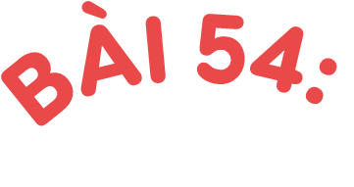



Slide 3


Slide 4
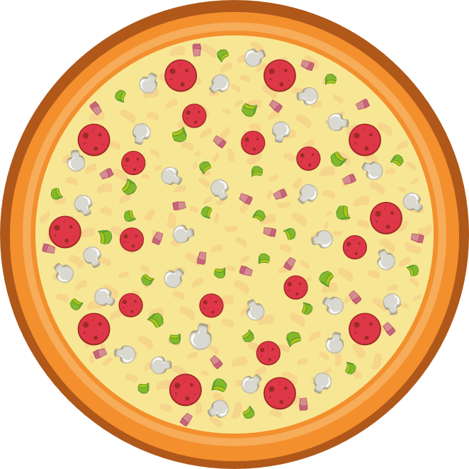



3 : 3 = 1

Slide 5

Chia đều 3 cái bánh cho 3 bạn, mỗi bạn có bao nhiêu cái bánh?

Slide 6

3 : 4 = ?

Slide 7

Chia đều 3 cái bánh cho 4 bạn, mỗi bạn có bao nhiêu cái bánh? Hãy cùng thảo luận nhóm để trả lời nhé!

Slide 8
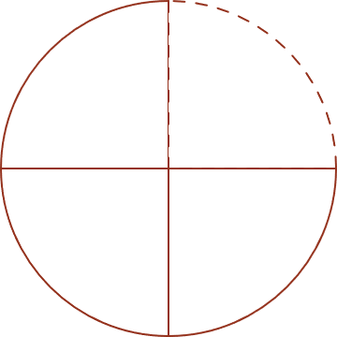

Chia sẻ
$\frac{3}{4}$
Mỗi bạn được cái bánh

Slide 9


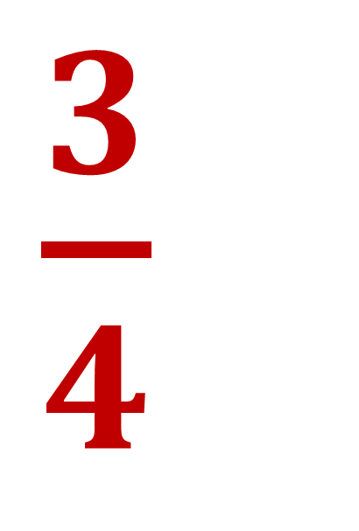
Chia đều 3 cái bánh cho 4 bạn thì mỗi bạn được phần cái bánh.
$\frac{3}{4}$
Ta viết:
$\frac{3}{4}$
3 : 4 =
(cái bánh)

Slide 10

Nếu chia đều 5 cái bánh cho 4 bạn thì mỗi bạn được mấy phần cái bánh ?

Slide 11


$\frac{5}{4}$
Mỗi bạn được cái bánh

Slide 12

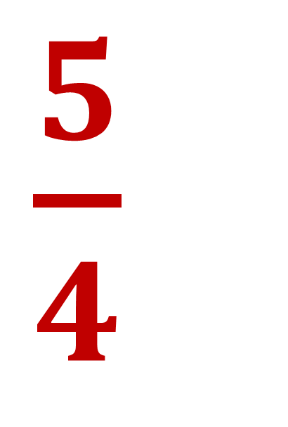
Chia đều 5 cái bánh cho 4 bạn thì mỗi bạn được phần cái bánh?
$\frac{5}{4}$
Ta viết:
$\frac{5}{4}$
5 : 4 =
(cái bánh)

Slide 13

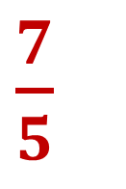

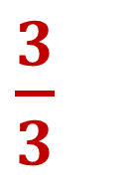

Thương của một phép chia số tự nhiên cho một số tự nhiên (khác 0) có thể viết thành một phân số, tử số là số bị chia, mẫu số là số chia.
$\frac{3}{4}$
$\frac{7}{5}$
$\frac{16}{2}$
$\frac{3}{3}$
Ví dụ: 3 : 4 =
; 7 : 5 =
; 16 : 2 =
; 3 : 3=

Slide 14


Slide 15



a) Viết thương của mỗi phép chia sau dưới dạng phân số (theo mẫu)
13 : 17
21 : 11
$\frac{5}{9}$
5 : 9 =
40 : 51
72 : 25

Slide 16
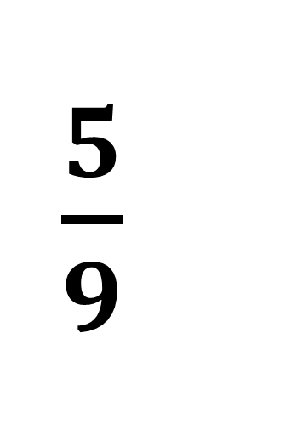
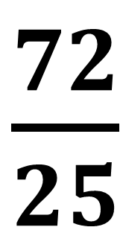
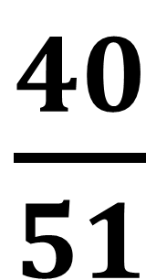
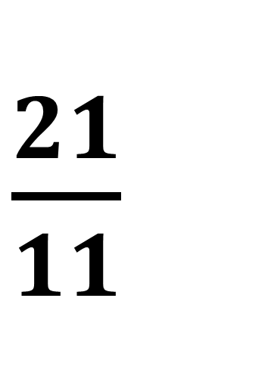
a) Viết thương của mỗi phép chia sau dưới dạng phân số (theo mẫu)
$\frac{5}{9}$
$\frac{21}{11}$
13 : 17
21 : 11
=
=
$\frac{40}{51}$
$\frac{72}{25}$
40 : 51
72 : 25
=
=

Slide 17

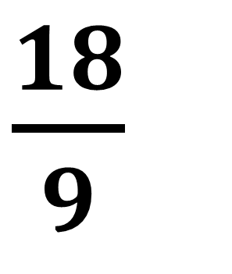
b) Viết (theo mẫu)
34 : 17
20 : 5
$\frac{18}{9}$
18 : 9 =
= 2
42 : 42
0 : 6

Slide 18
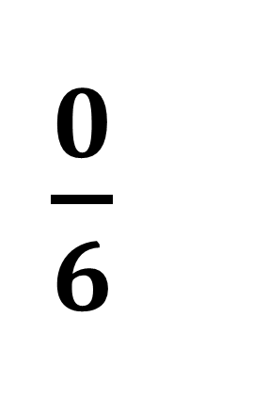
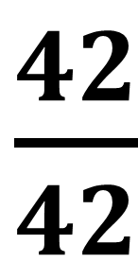
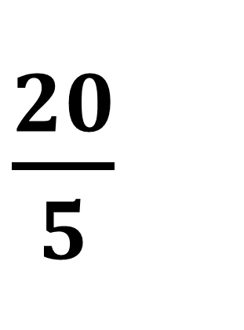
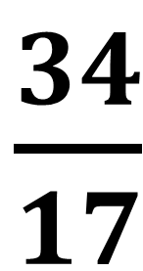
b) Viết (theo mẫu)
b) Viết (theo mẫu)
$\frac{34}{17}$
$\frac{20}{5}$
20 : 5
= 4
=
=
34 : 17
= 2
$\frac{42}{42}$
$\frac{0}{6}$
=
0 : 6
=
42 : 42
= 1
= 0

Slide 19



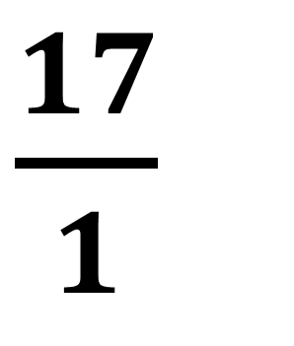
Số?
20
47
20 =
47 =
1
1
$\frac{17}{1}$
17 =
0
85
0 =
85 =
1
1

Slide 20


Mọi số tự nhiên có thể viết thành một phân số có tử số là số tự nhiên đó và mẫu số bằng 1.

Slide 21

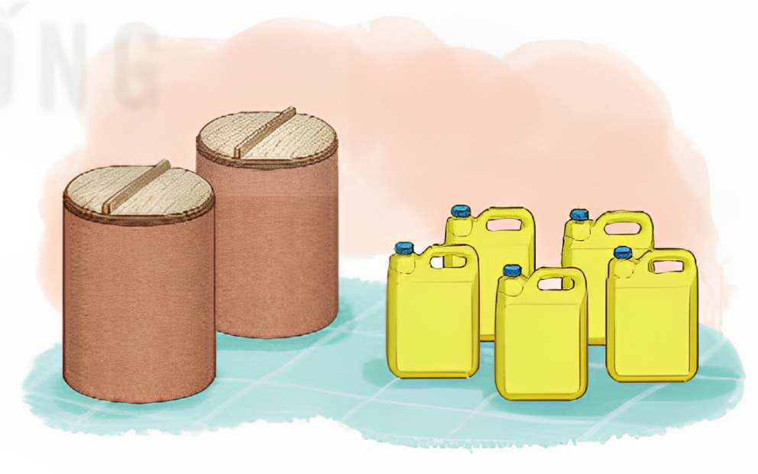








Chọn câu trả lời đúng.
Có hai thùng như nhau đựng đầy nước. Người ta đã lấy hết lượng nước của hai thùng đó chia đều vào 5 can. Hỏi lượng nước ở mỗi can bằng mấy phần lượng nước của một thùng?
$\frac{5}{7}$
$\frac{5}{2}$
$\frac{2}{5}$
thùng
thùng
thùng

Slide 22


Ôn lại nội dung đã học.
Chuẩn bị nội dung bài mới

Slide 23



